Slide 1




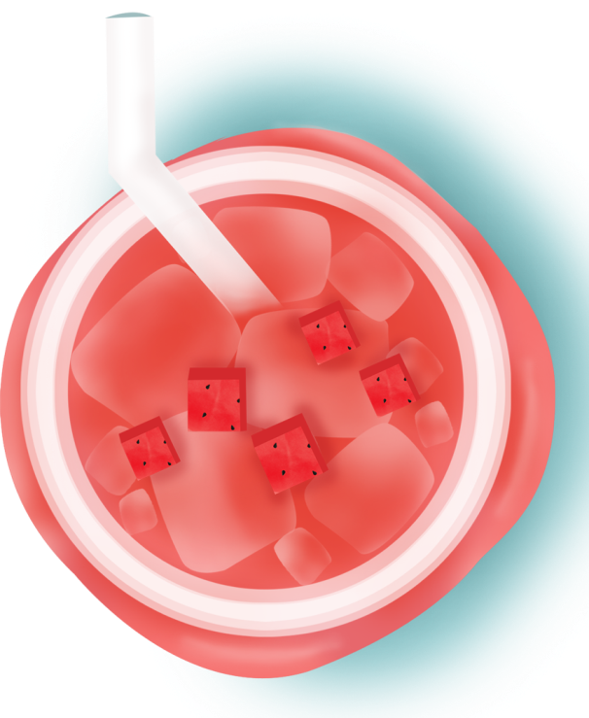


收放有度，
循序渐进步入自主
——小班组

Slide 2



目录
自主进餐现状
我们的支持与策略

Slide 3
一、自主进餐现状

Slide 4
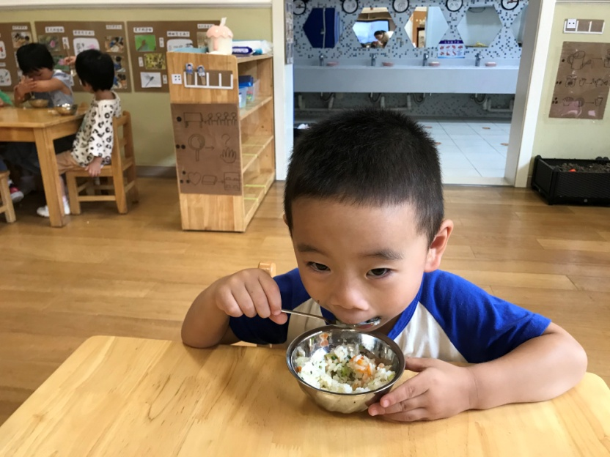
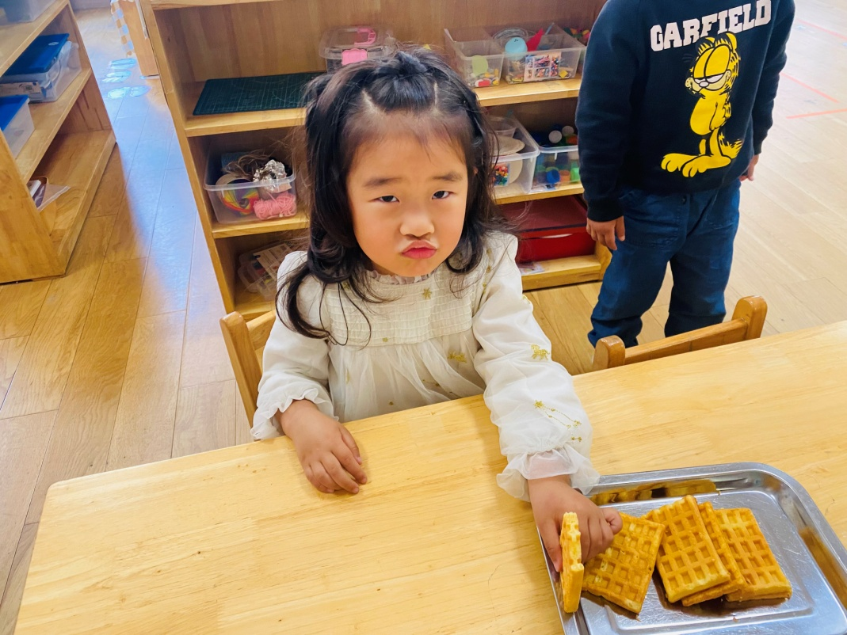
（一）独立进餐困难
部分不会正确使用勺子用餐
挑食偏食
（二）缺乏良好的卫生习惯
1、进餐过程中不专注，喜欢一边吃饭一边玩。
2、餐具取放时不能做到轻拿轻放；用餐结束后会忘记漱口擦嘴巴。

Slide 5

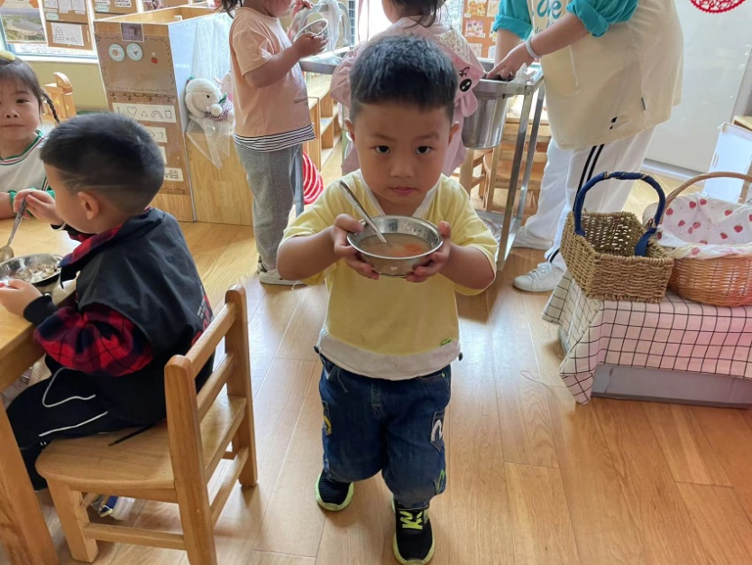
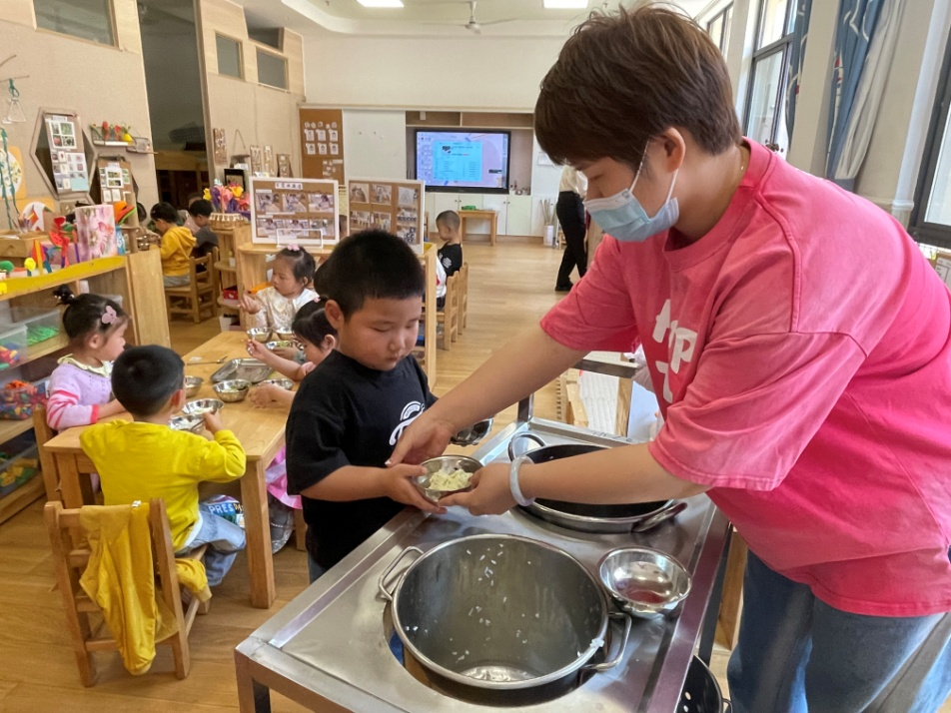

（三）幼儿的能力存在明显差异

Slide 6
二、我们的支持与策略

Slide 7
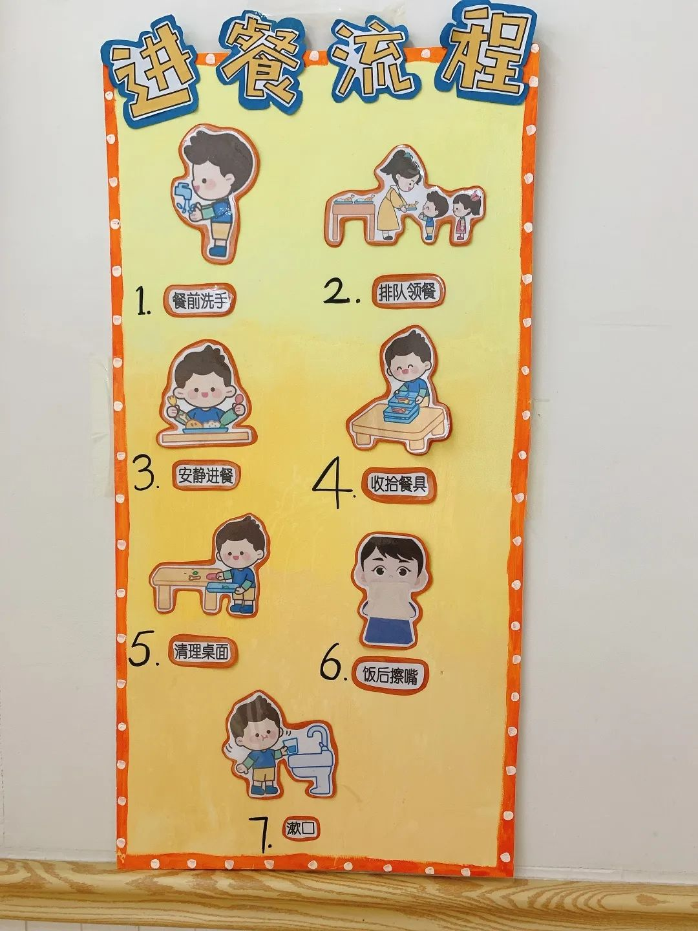
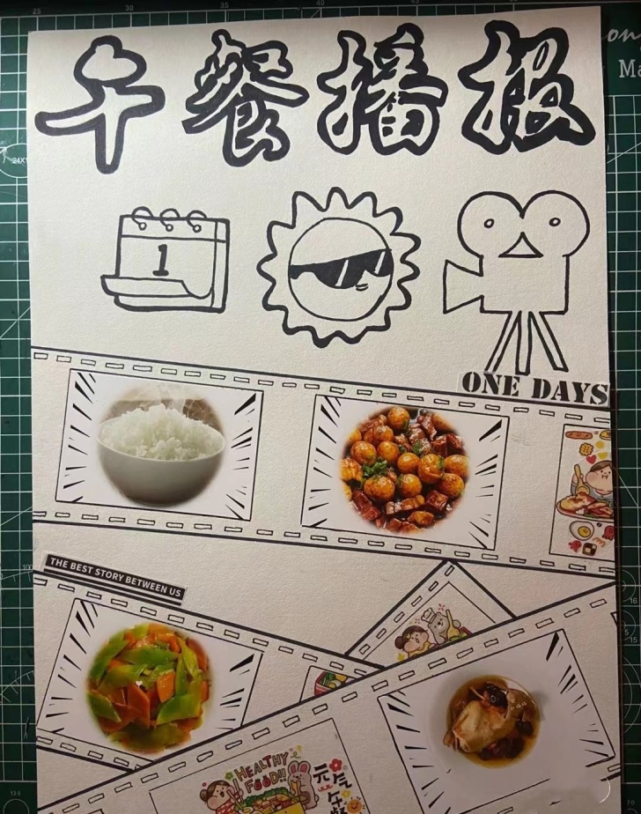
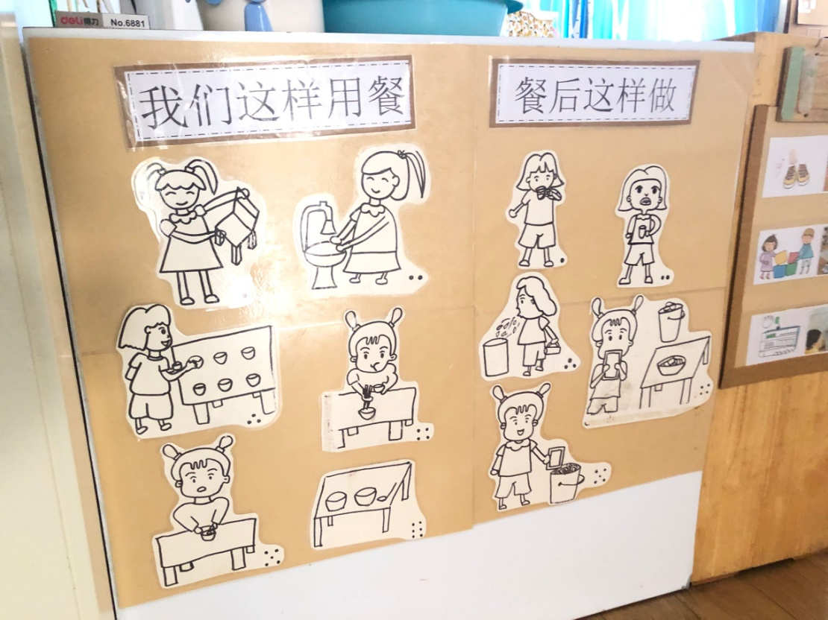
（一）创设了舒适、温馨的用餐环境
1、心理环境创设：班级老师在幼儿进餐时会播放一些轻柔的音乐。
2、物质环境创设：

Slide 8
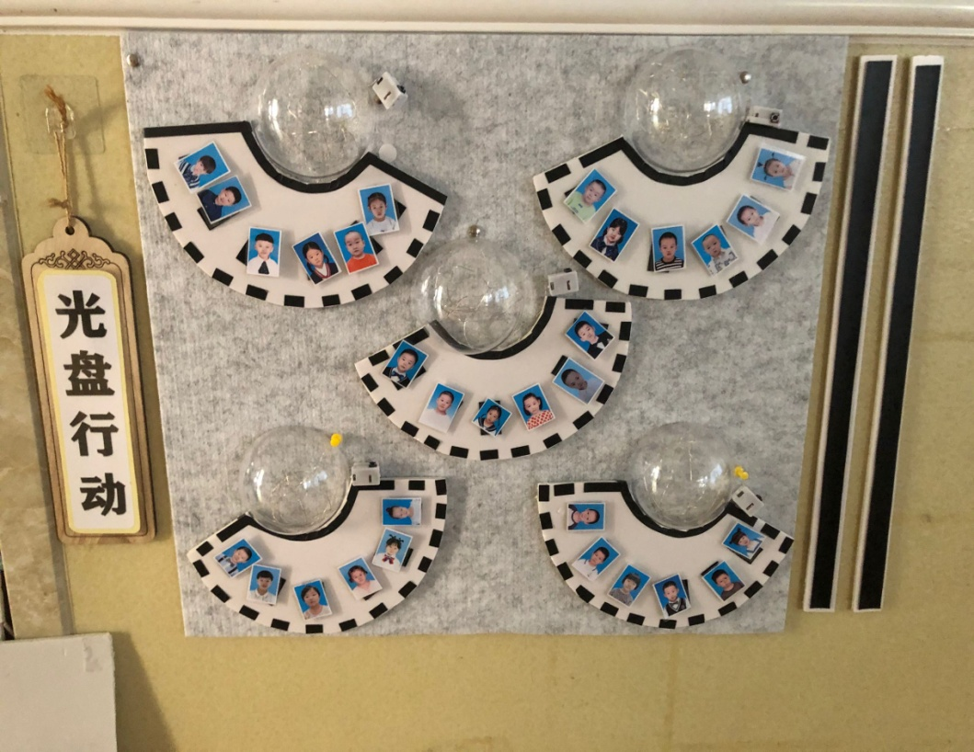
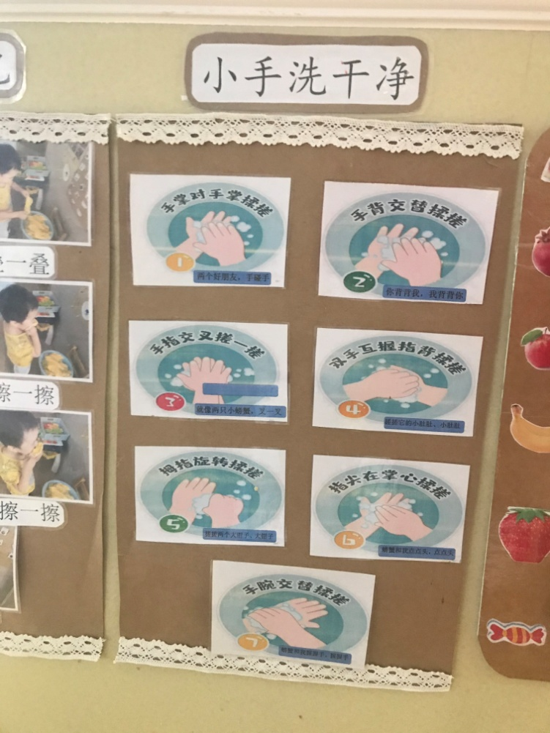
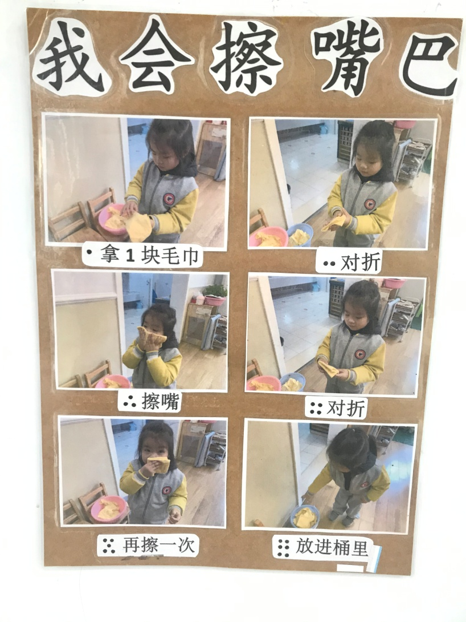
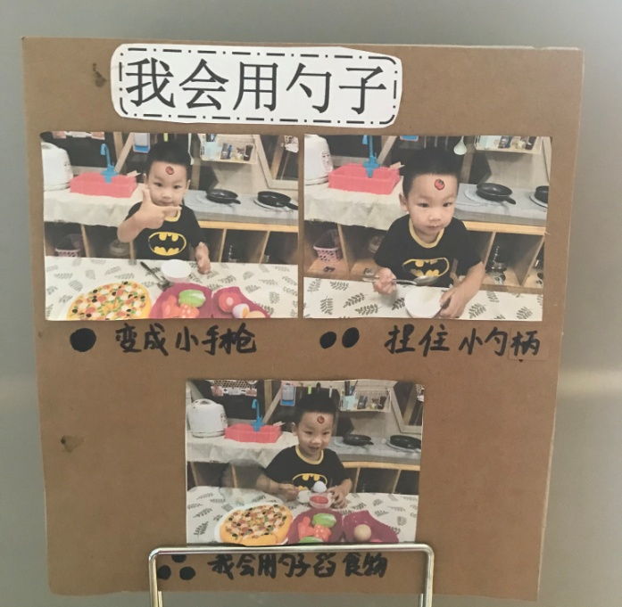

Slide 9
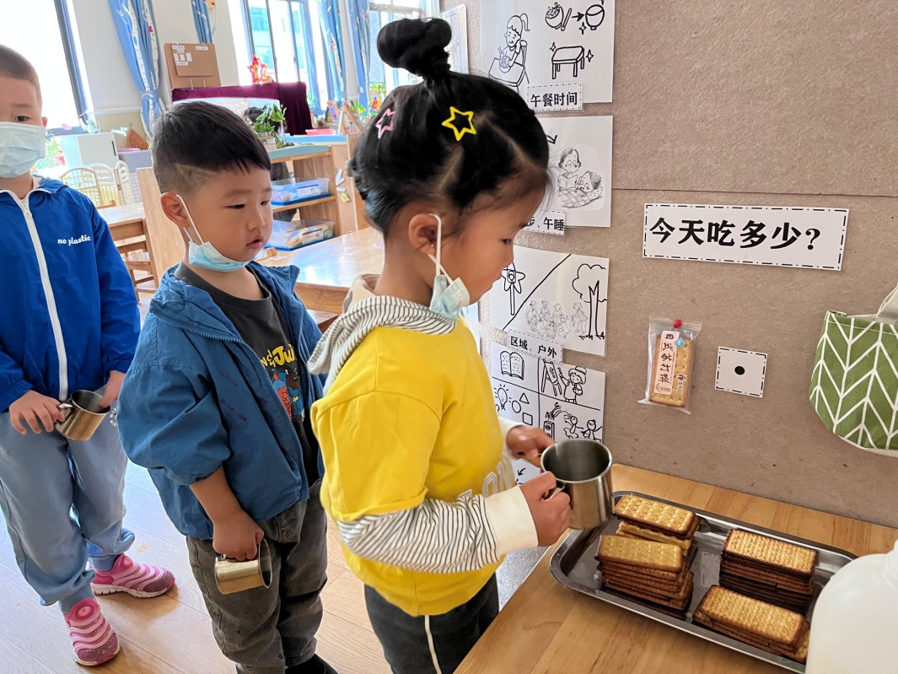
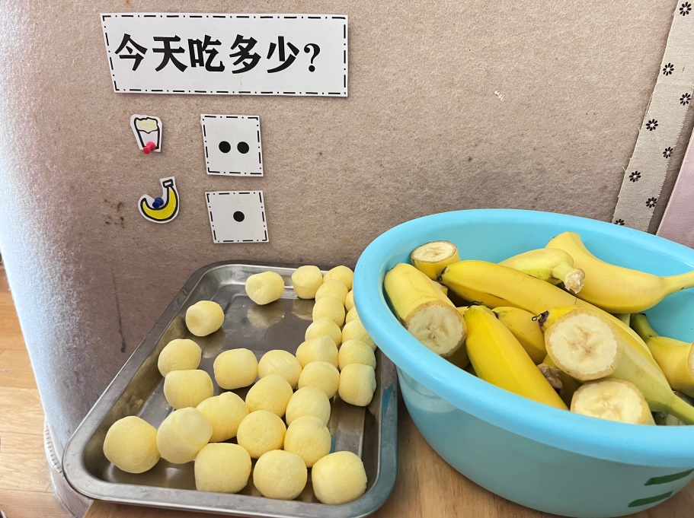
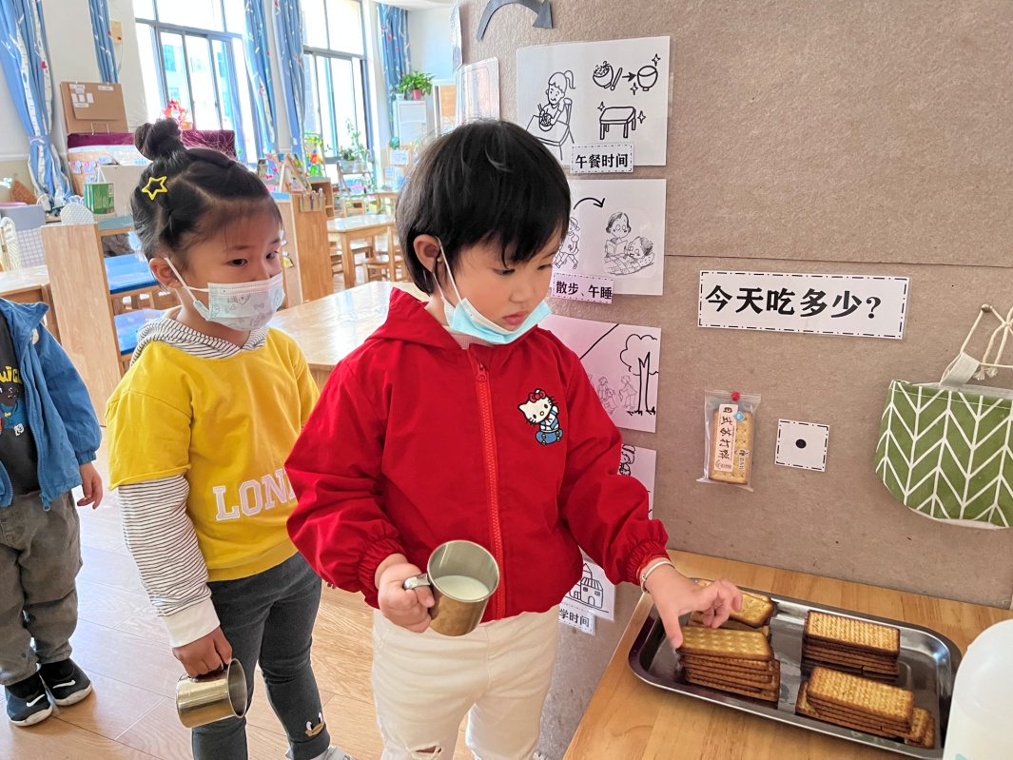
自主点心互动墙：

Slide 10
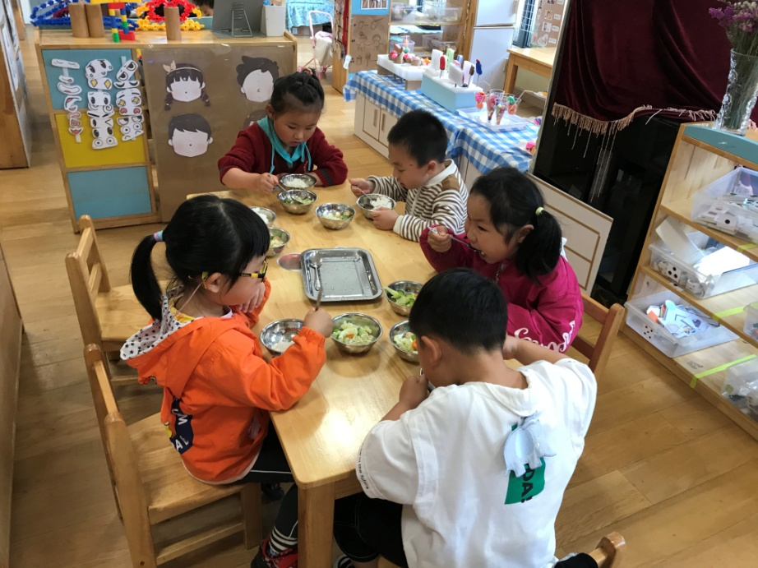
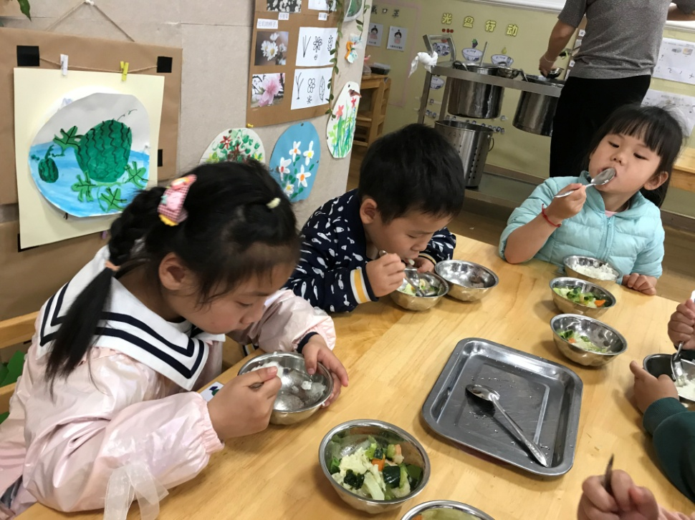
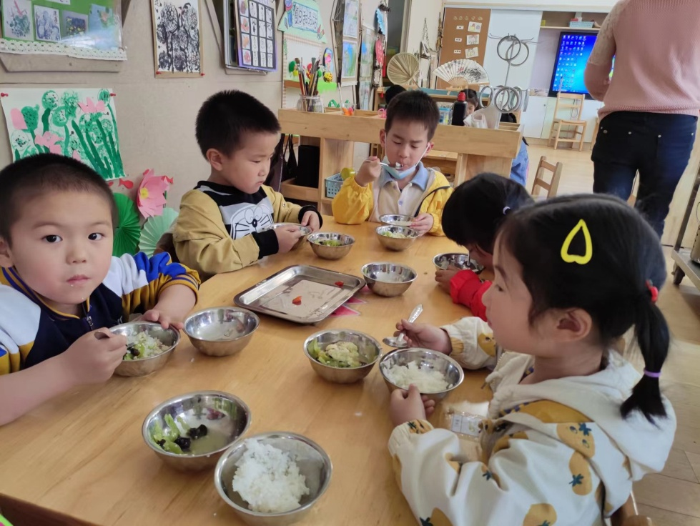

3、空间环境创设：

Slide 11
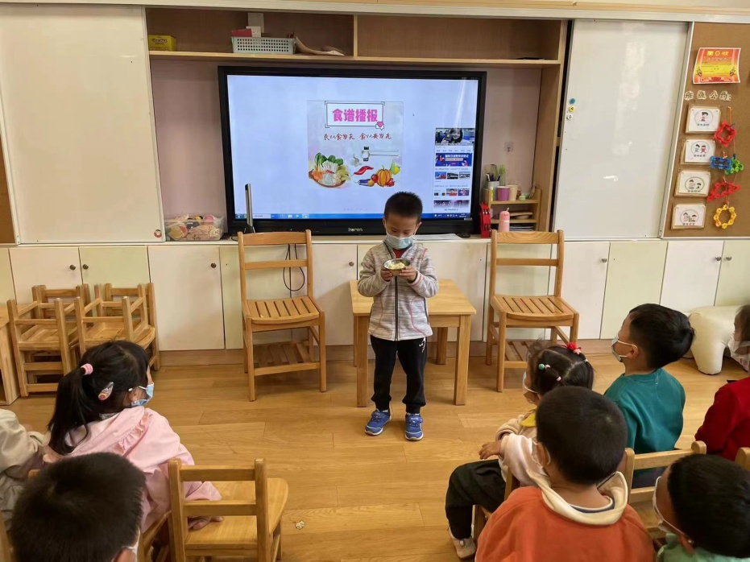
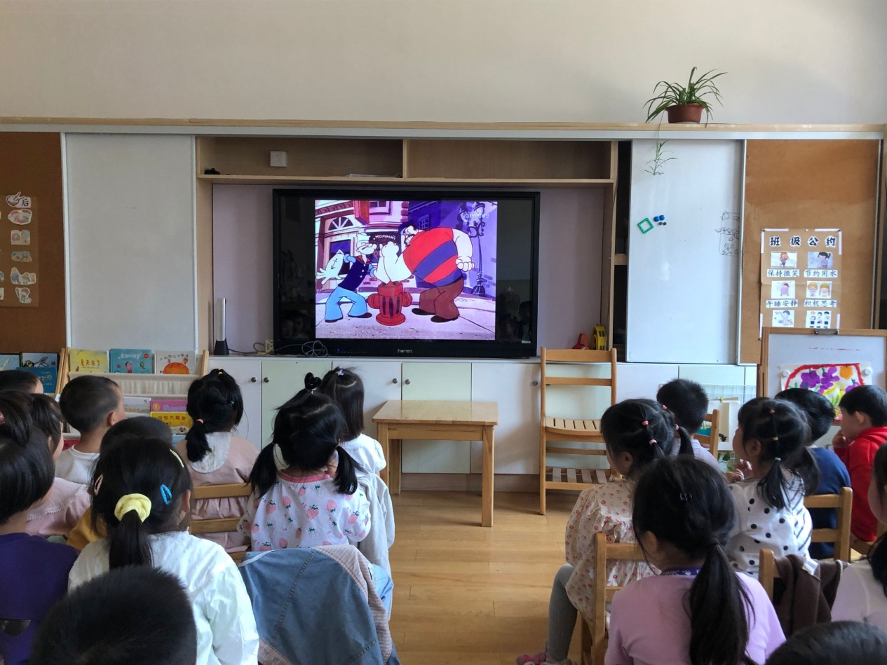
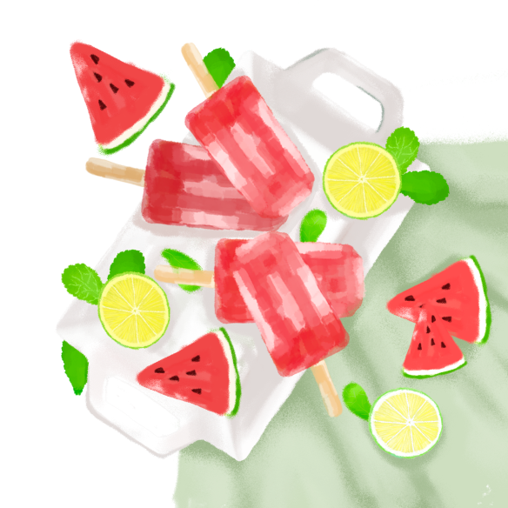
（二）注重餐前活动，科普常见食物的营养价值
餐前趣播报
故事、动画人物引导

Slide 12
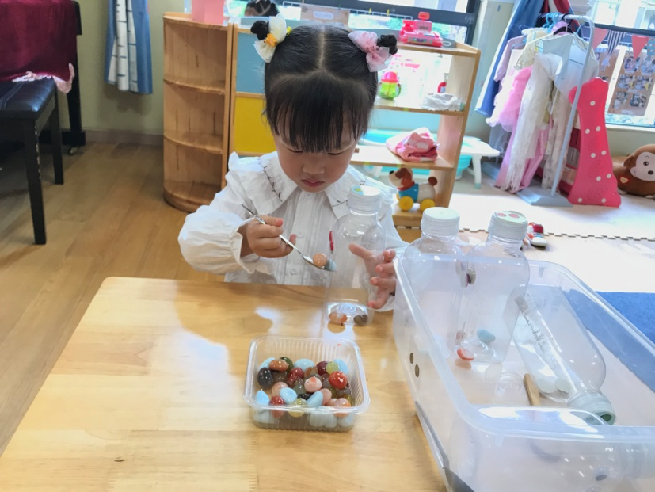
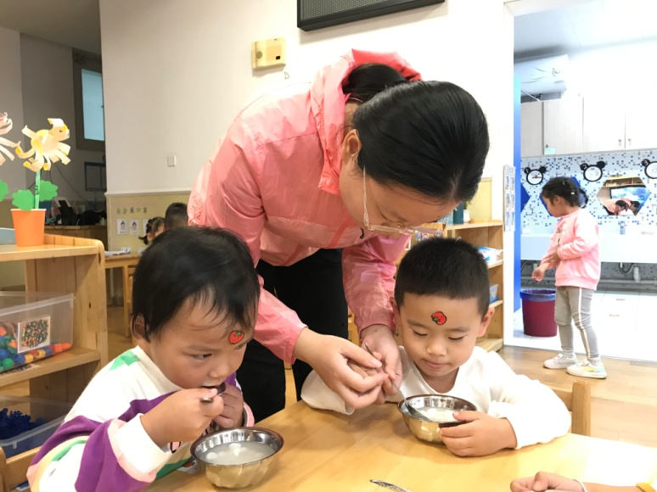
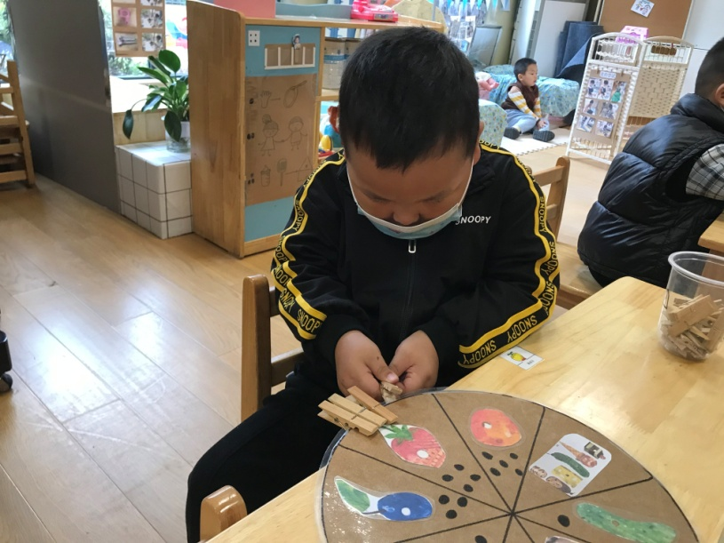

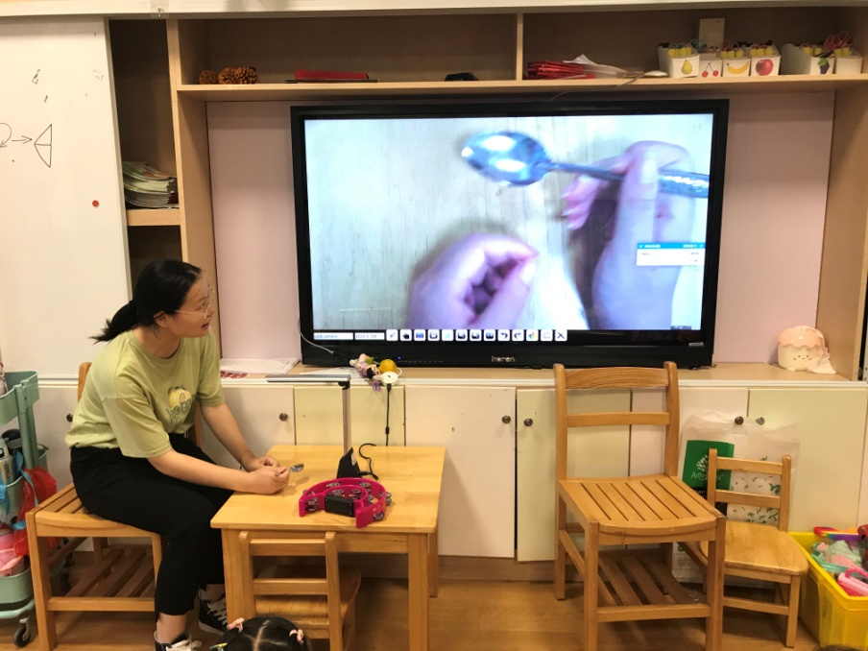
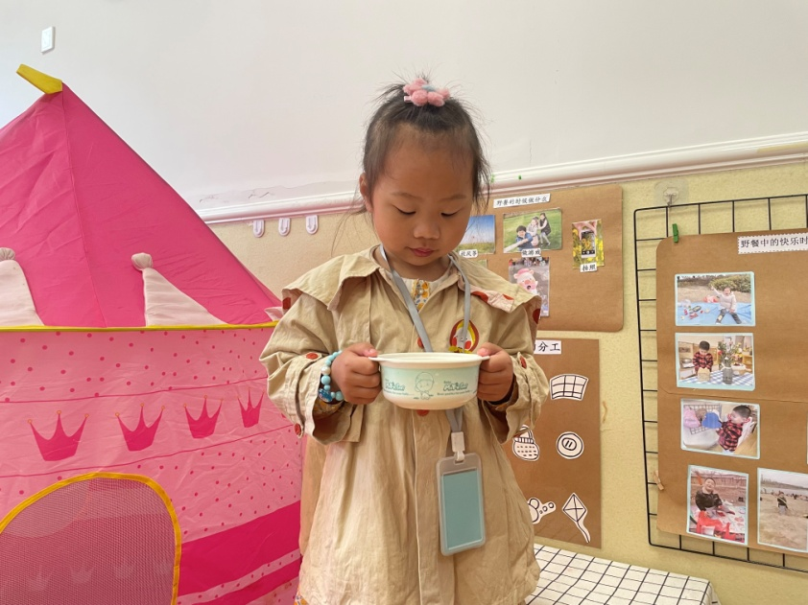
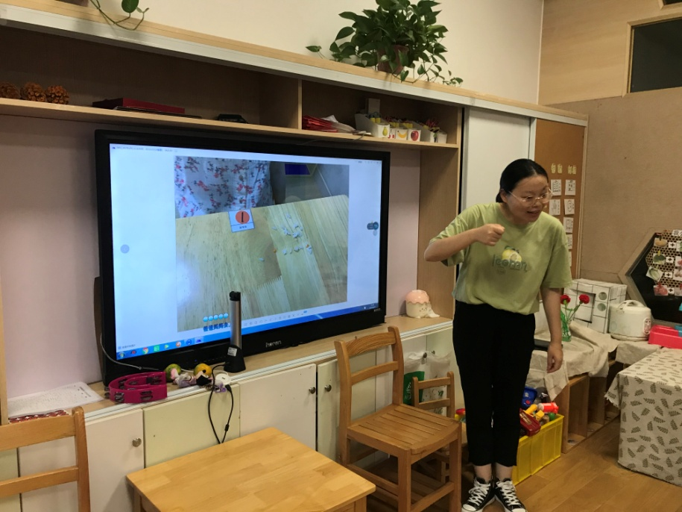
（三） 尊重幼儿个体差异，用适宜的方法，培养幼儿自主进餐
集体与小组活动、个别指导相融合
集体活动
小组活动
个别指导

Slide 13
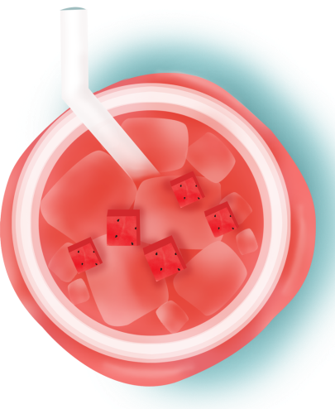
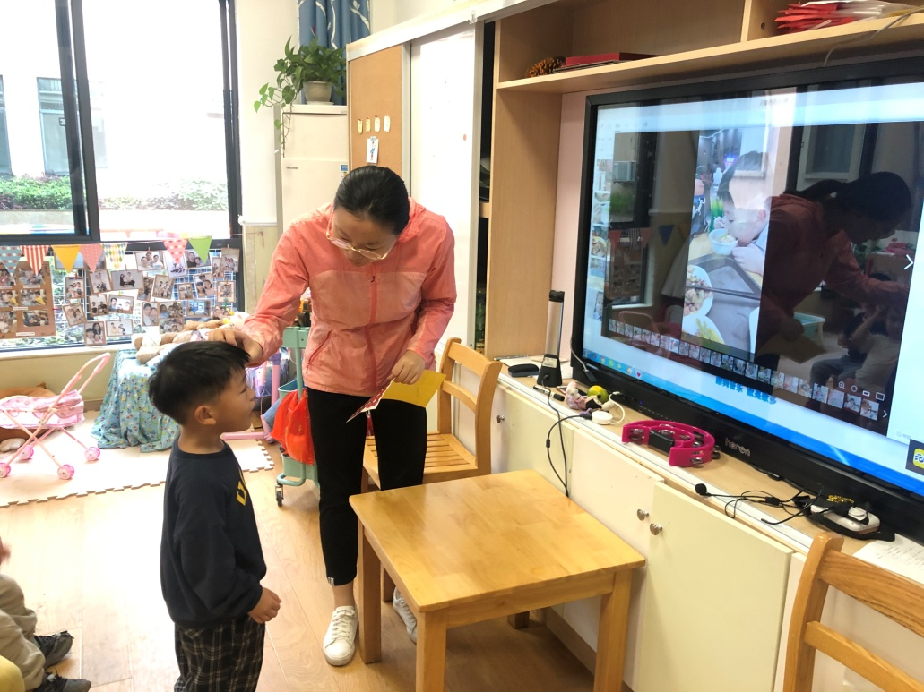
（四） 及时奖励，激发幼儿积极性

Slide 14
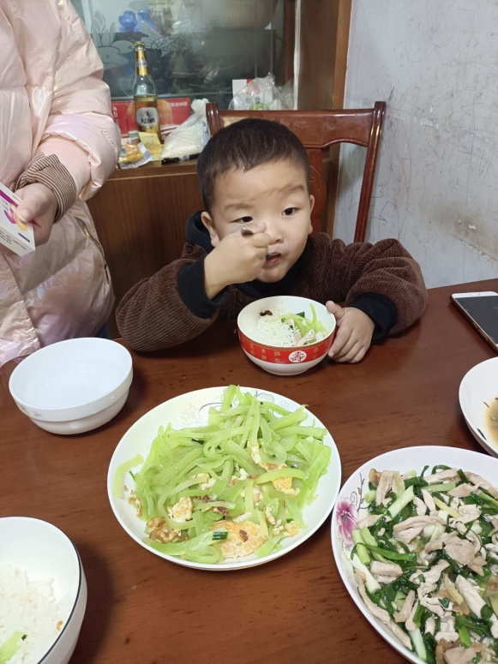
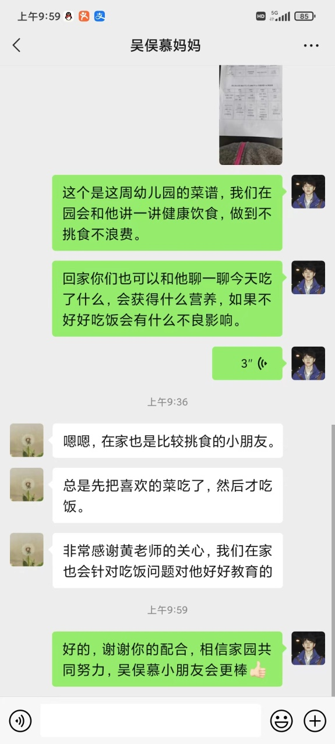
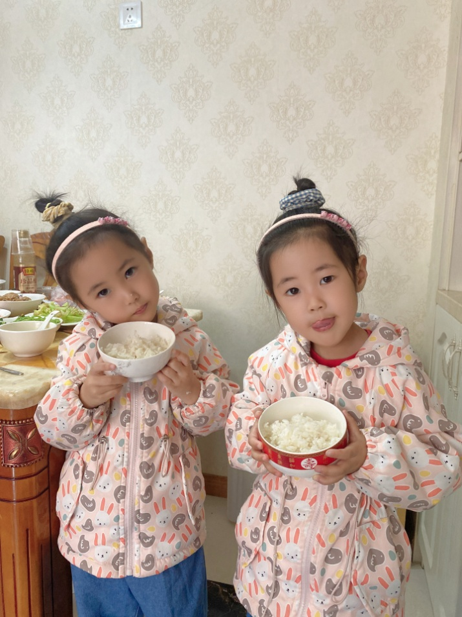
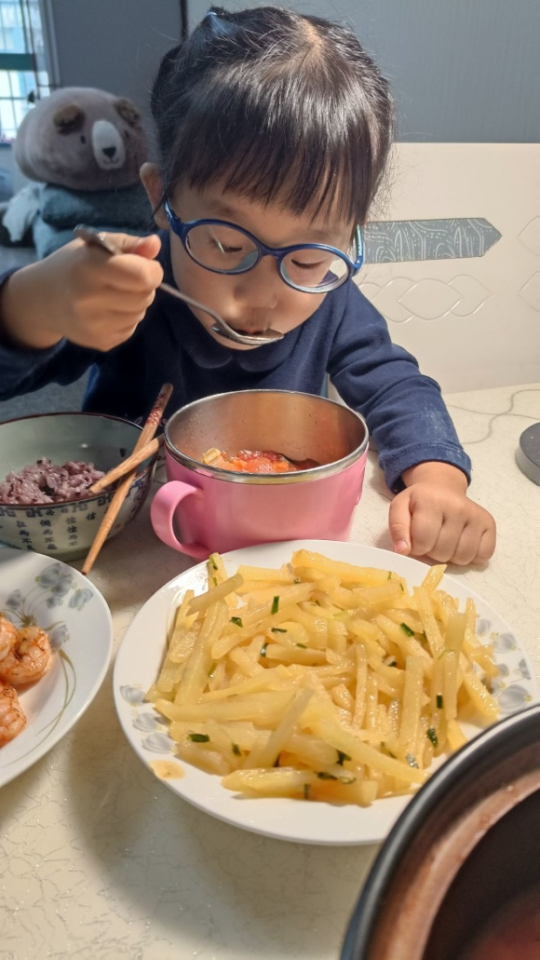
（五） 家园共育

Slide 15

谢谢
观看

